Slide 1
5.4 微程序控制器

Slide 2
5.4 微程序控制器
操作控制器在原理上有两种基本形式：
存储逻辑型（微程序控制器）
时序逻辑型（硬布线控制器）
微程序控制器概念是1951年时由英国剑桥大学的M·V·Wilkes提出的。
1964年在IBM360系列机成功实现。
曾一度是操作控制器的主流结构。

Slide 3
5.4.1 微程序控制器原理

Slide 4
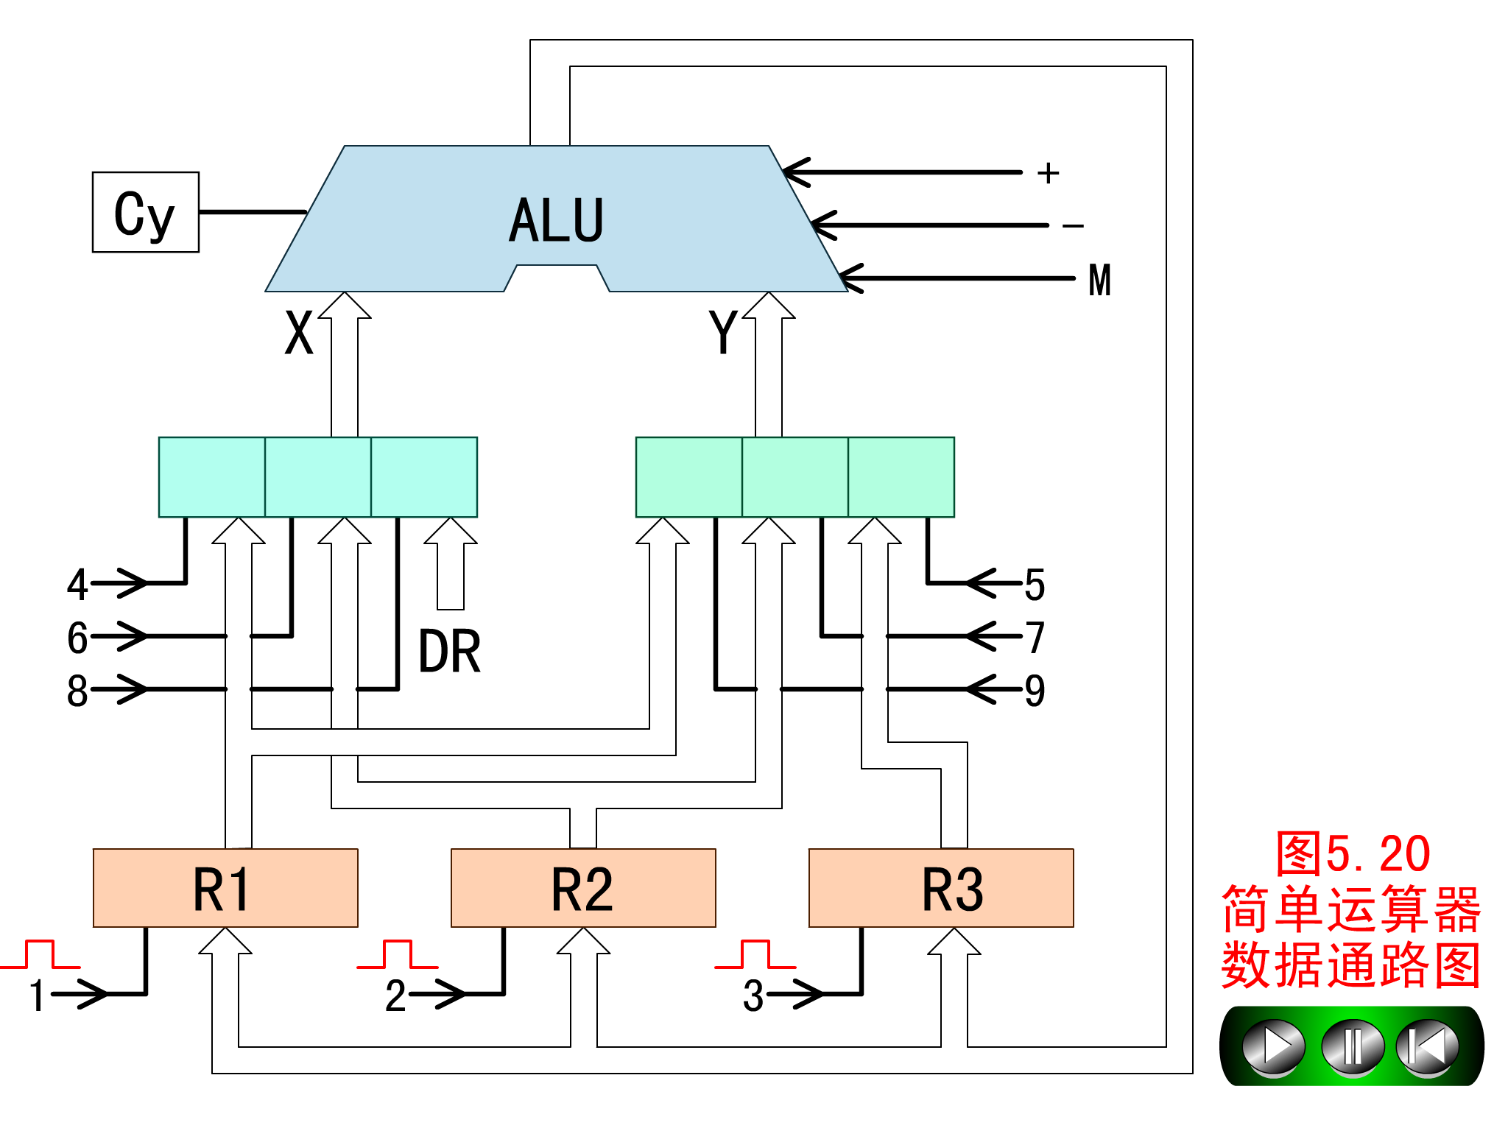
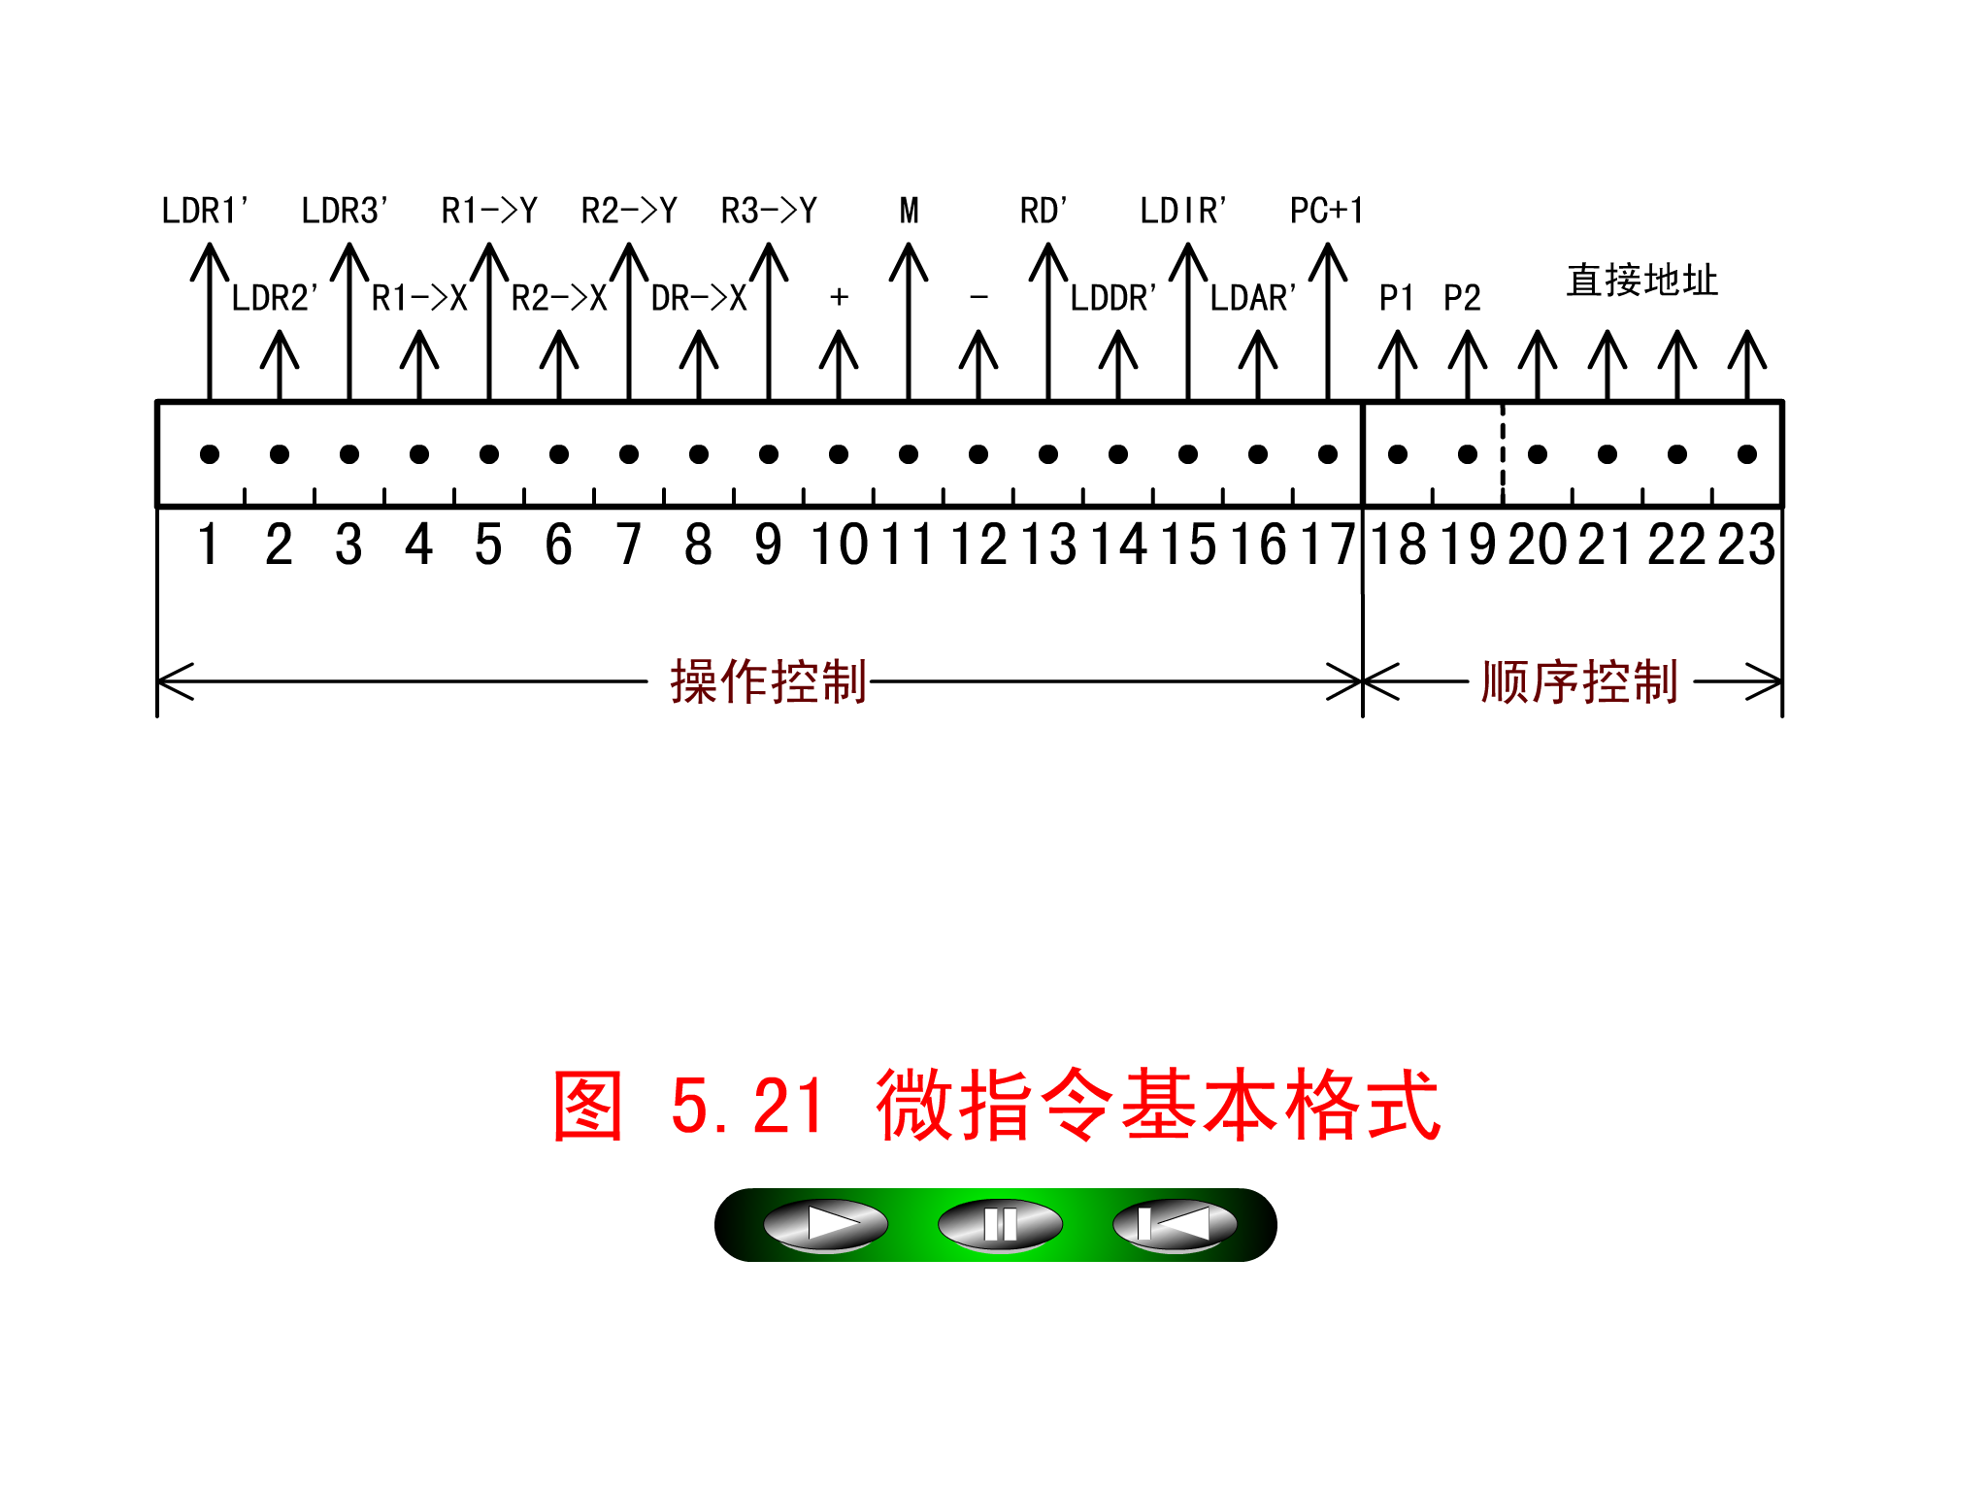
“微程序”概念的引入
微命令：
操作控制器发出的控制信号
R1->X
R3->Y
微操作：
微命令引起的动作
R2->X
R2->Y
DR->X
R1->Y
微指令：
LDR1
LDR2
LDR3

Slide 5
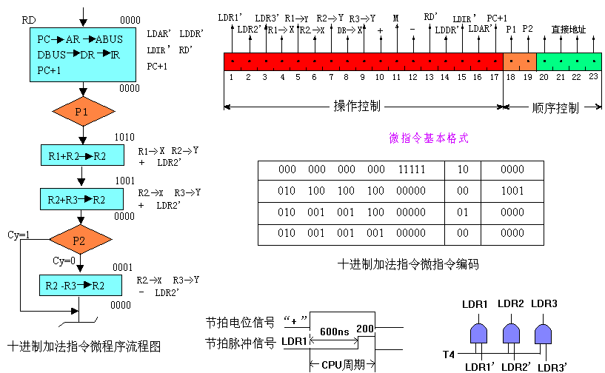
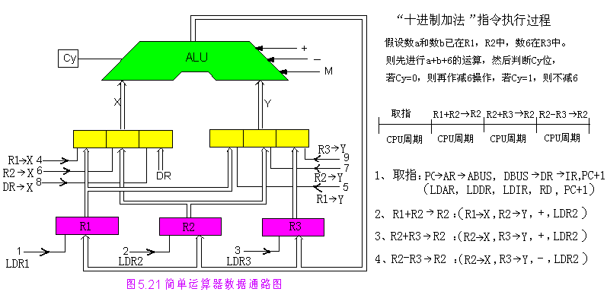
十进制加法指令 ADB R1，R2
（加数在R1，R2中，6在R3中）
R1->X
R3->Y
R2->X
R2->Y
DR->X
R1->Y
LDR1
LDR2
LDR3

Slide 6
微程序概念的引入 （－）
# 这四条微指令构成了 “微程序”。
# 对於每一条机器指令，CPU内部都有一个“微程序”
# 一个指令系统中有多少机器指令，
CPU内就有多少个“微程序

Slide 7
微指令 “取指” ……各微命令的工作方式
T2
&
RW
RW
&
DR
LDDR
T3
LDDR
T4
&
IR
LDIR
LDIR
T1
&
AR
LDAR
LDAR
PC+1
T4
&
PC+1
T1
000 000 000 000 11111 | 10 | 1000
T2
T3
DR
PC
PC+1
IR
T4
LDDR
LDPC
LDIR
RD
MEM
AR
Decode
LDAR
取指周期

Slide 8
微指令“R1＋R2－>R2” ……各微命令的工作方式
T2
&
R2
LDR2
LDR2
R1->X
R1->X
R2->Y
R2->Y
LDAR
+
010 100 100 100 00000 | 10 | 1000
T1
Cy
ALU
+
T2
-
M
X
Y
T3
R1->X
R3->Y
T4
R2->X
DR
R2->Y
DR->X
R1->Y
R1+R2->R2周期
LDR1
R1
LDR2
R2
LDR3
R3

Slide 9
微程序概念的引入 （二）
# 每个机器周期，执行一条微指令！
# 一个微程序有几个微指令，它的执行就需要
几个机器周期

Slide 10
CPU
Cy
ALU
+
-
M
X
Y
R1->X
R3->Y
R2->X
DR
R2->Y
DR->X
R1->Y
LDR1
R1
LDR2
R2
LDR3
R3
DR
PC
PC+1
IR
mux
IRout
LDDR
LDPC
LDIR
AR
Decode
RD
LDAR
MEM
LDR1
LDR2
LDR3
R1->X
R1->Y
R2->X
R2->Y
R3->X
R3->Y
+
M
-
RD
LDDR
LDIR
LDAR
PC+1
IRout
LDPC
P1
P2
控制字段
P字段
控制器

Slide 11
微程序概念的归纳：
微命令： 操作控制器发出的控制信号
微操作： 微命令引起的动作
微指令： 一个机器周期中，实现一定操作功能的微命令的集合。
微程序： 微指令的有序集合。
# 对应于每一条机器指令，CPU中就有一个微程序。
#一个指令系统有多少机器指令，CPU中就有多少个微程序。
#每个微指令的执行时间一般为一个机器周期。
#一个微程序含有多少条微指令，它的执行时间就是多少个机器周期。
换言之：
一个机器指令的执行时间是多少个机器周期，
取决于它的微程序有几条微指令。

Slide 12
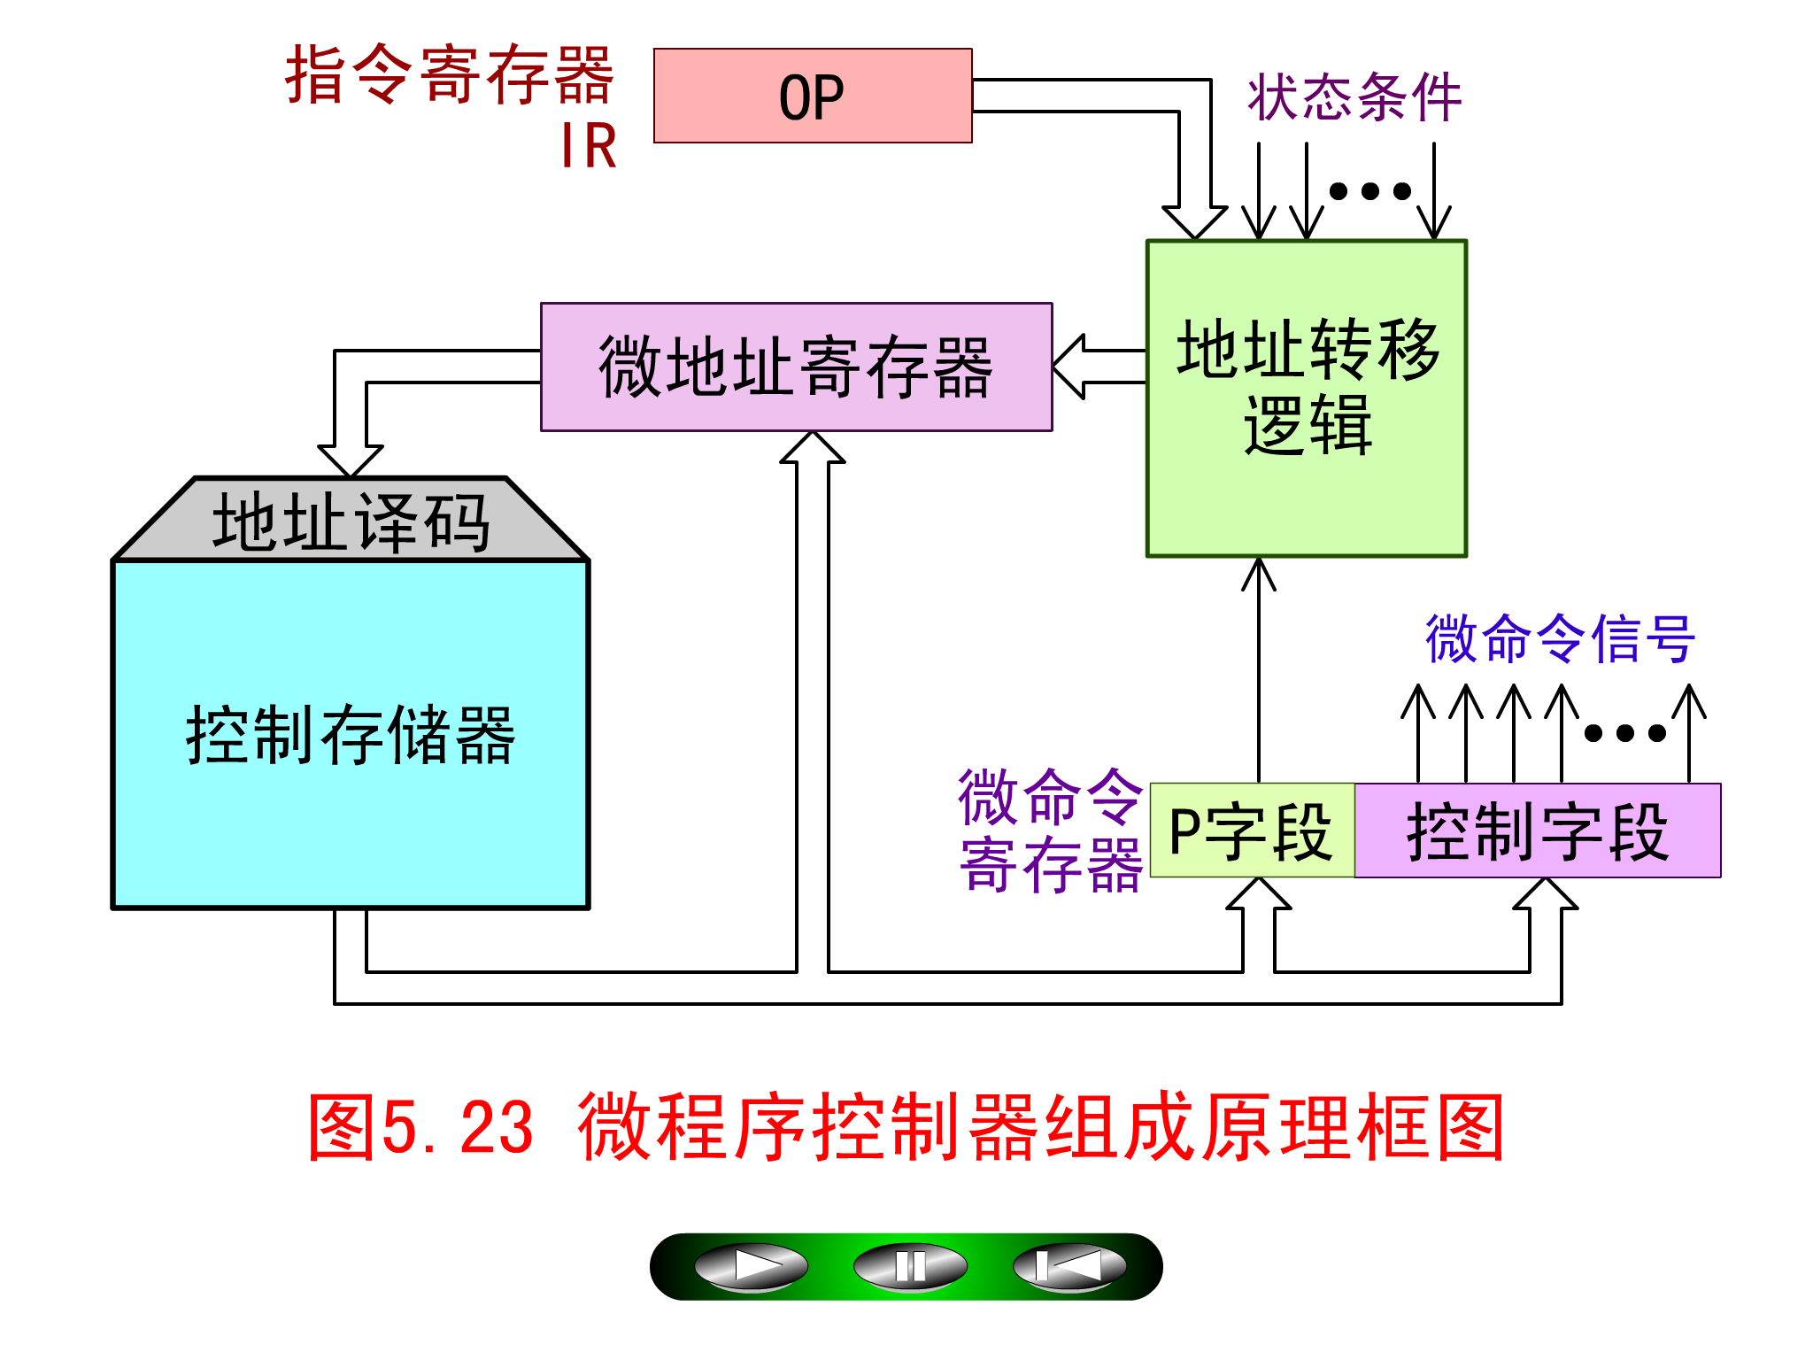
微程序控制器结构原理
微程序存放在“控存”中

Slide 13
如何指明微指令在控存中的地址
# 微指令在控存中不一定要连续存储
# 微指令的寻址主要有两个环节：
在 微指令的顺序控制段 直接给出下一条微指令的微地址。
如果有测试判断发生，由地址转移逻辑对下地址进行修改。

Slide 14
CPU
0000
000 000 000 000 11111 00
10
1000
PC->AR; RD;
DR->IR; PC+1
Cy
ALU
+
1000
-
P1
M
ADD R1,R2
JMP LAB
MOV R3,#imm
X
Y
1010
R1+R2->R2
1000
IR->PC
1011
IR->R3
R1->X
R3->Y
1001
R2->X
DR
R2->Y
1001
0000
0000
DR->X
R1->Y
R2+R3->R2
0000
LDR1
R1
LDR2
R2
LDR3
R3
P2
0001
R12-R2->R2
DR
PC
PC+1
IR
mux
IRout
LDDR
LDPC
LDIR
0000
Decode
MOV R3,#imm
RD
AR
LDAR
0000
000 000 000 000 11111 00
10
1000
MEM
1011
001 000 000 000 00000 10
00
0000
JMP LAB
Cy
地址转移逻辑
微地址寄存
控制存储器
000 000 000 000 11111 00
10
1000
1000
000 000 000 000 00000 11
00
0000
LDR1
LDR2
LDR3
R1->X
R1->Y
R2->X
R2->Y
R3->X
R3->Y
RD
LDDR
LDIR
LDAR
PC+1
IRout
LDPC
ADD R1,R2
+
M
-
P1
P2
000 000 000 000 11111 00
10
1000
控制字段
P字段
1010
010 100 100 100 00000 00
00
1001
1001
010 001 001 100 00000 00
01
0000
0001
010 001 001 001 00000 00
00
0000

Slide 15
程序(指令）与 微程序（微指令）的关系
微程序（微指令）在CPU内的控存中
0000
000 000 000 000 11111 00
10
1000
000 | MOV R3, #6
001 | ADD R1, R2
002 | JMP 100H
1011
001 000 000 000 00000 10
00
0000
0000
000 000 000 000 11111 00
10
1000
1010
010 100 100 100 00000 00
00
1001
1001
010 001 001 100 00000 00
01
0000
0001
010 001 001 001 00000 00
00
0000
程序(指令)在内存中
0000
000 000 000 000 11111 00
10
1000
1000
000 000 000 000 00000 11
00
0000
DR
CPU
存储器
MEM
(存放程序
和数据)
下地址
P
微指令寄存器
IR
下地址
生成
逻辑
控制存储器
(存放微程序)
微地址寄
存器
PC
AR

Slide 16
下地址生成逻辑示意
uA3
uA2
uA1
uA0
指令寄存器IR
set
Q
D
set
Q
D
set
Q
D
set
Q
D
IR7
IR6
下地址生成逻辑
Tx
(例如T2)
uA3’
uA2’
uA1’
uA0’
T4
微地址寄存器
#C
P1
P2
uA3’
uA2’
uA1’
uA0’
操作控制
顺序控制
C | P2 | P1 | IR7 | IR6 | 指令 | uA3 | uA2 | uA1 | uA0
 | 0 | 1 | 0 | 0 | JMP | 1 | 0 | 0 | 0
 | 0 | 1 | 0 | 1 | ADD | 1 | 0 | 1 | 0
 | 0 | 1 | 1 | 1 | MOV | 1 | 0 | 1 | 1
1 | 1 | 0 |  |  | ADD | 0 | 0 | 0 | 0
0 | 1 | 0 |  |  | ADD | 0 | 0 | 0 | 1
指令寄存器
指令译码器
Cy
地址转移逻辑
微地址寄存
控制存储器
LDR1
LDR2
LDR3
R1->X
R1->Y
R2->X
R2->Y
R3->X
R3->Y
+
M
-
RD
LDDR
LDIR
LDAR
PC+1
IRout
LDPC
P1
P2
控制字段
P字段

Slide 17
下地址生成逻辑示意
uA3
uA2
uA1
uA0
指令寄存器IR
set
Q
D
set
Q
D
set
Q
D
set
Q
D
IR7
IR6
下地址生成逻辑
Tx
(例如T2)
＋
＋
uA3’
uA2’
uA1’
uA0’
T4
微地址寄存器
#C
P1
P2
uA3’
uA2’
uA1’
uA0’
操作控制
顺序控制
C | P2 | P1 | IR7 | IR6 | 指令 | uA3 | uA2 | uA1 | uA0
 | 0 | 1 | 0 | 0 | JMP | 1 | 0 | 0 | 0
 | 0 | 1 | 0 | 1 | ADD | 1 | 0 | 1 | 0
 | 0 | 1 | 1 | 1 | MOV | 1 | 0 | 1 | 1
1 | 1 | 0 |  |  | ADD | 0 | 0 | 0 | 0
0 | 1 | 0 |  |  | ADD | 0 | 0 | 0 | 1
指令寄存器
指令译码器
Cy
地址转移逻辑
微地址寄存
控制存储器
LDR1
LDR2
LDR3
R1->X
R1->Y
R2->X
R2->Y
R3->X
R3->Y
+
M
-
RD
LDDR
LDIR
LDAR
PC+1
IRout
LDPC
P1
P2
uA1 = IR7*IR6*P1*T4 + #IR7*IR6*P1*T4
uA0 = IR7*IR6*P1*T4 + #C*P2*T4
控制字段
P字段

Slide 18
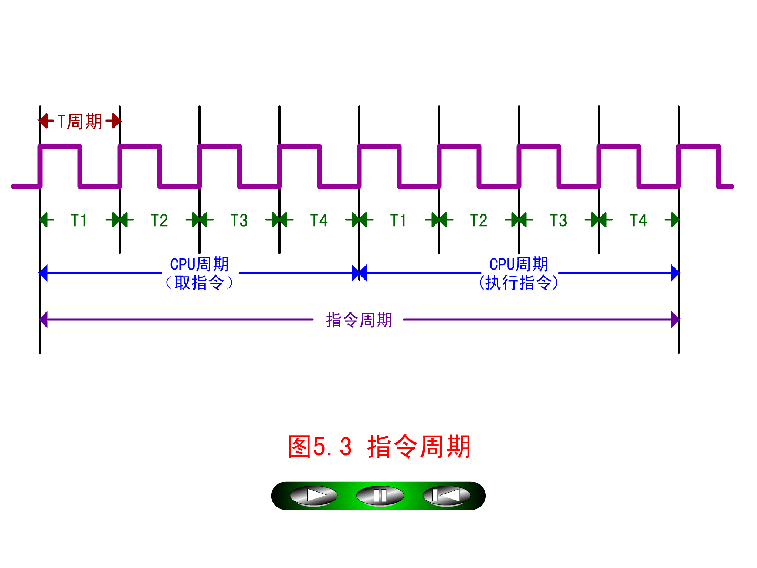
机器周期
读微
指令
T4升沿发出微地址
下地址
要求在T1的升沿将微指令打入微指令寄存器
控制存储器
微指令寄存器

Slide 19
5.4.2 微程序设计技术

Slide 20
微指令设计要点归纳
● 有利于缩短微指令的长度
● 有利于缩小控制存储器的容量
● 有利于提高微程序的执行速度
● 有利于对微指令的修改
● 有利于提高微程序设计的灵活性

Slide 21
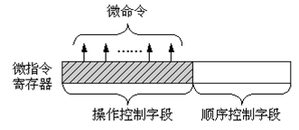
一、微指令编码问题
1. 直接表示法
直接表示法特点：
● 这种方法结构简单，并行性强，操作速度快。
● 但是微指令字太长，若微命令的总数为N个，则操作控制段就要有N位。
占用控存多。

Slide 22
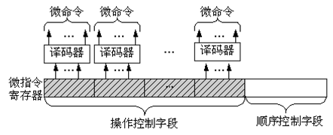
2. 编码表示法
编码要点：
● 必须是互斥的信号才能合为一组进行 编码。
● 每组编码中，编码状态至少应比信号数量多1个，
用于表示该组没有操作信号发出
编码表示法特点：
● 微指令字大大缩短，节省了控制存储器容量
● 增加了译码电路，使微程序的执行速度减慢

Slide 23
3. 混合表示法
直接表示法与编码表示法混合使用。可统筹考虑 微指令字长、
灵活性、执行速度等方面的要求。
微指令中除了“操作控制字段”，“顺序控制字段”，
还可以附设“常数字段”。
常数字段可用作放置（常数）操作数等。

Slide 24
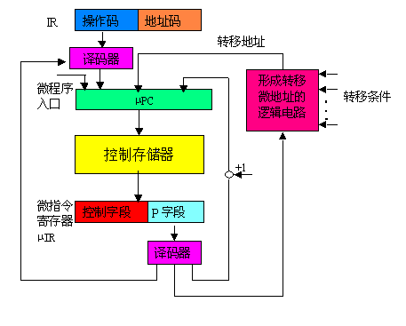
二、微地址形成方法问题
1. 计数器法
用计数器(uPC)保存微地址。
顺序执行时：
uPC加常量形成下条
微指令地址
非顺序执行时：
由转移地址逻辑产生下
地址直接写入uPC
特点：微指令短，
速度较慢，
灵活性较差。

Slide 25
2. 多路转移法
一条微指令执行后可以根据测试条件，转移到
指令流程的多个不同的分支上。
测试条件可以是：
状态条件/微指令中微地址/操作码等
特点：可实现多路转移，灵活性好，速度快。
附：微程序的入口地址问题
指令流程中，取指微指令后，如何形成转移地址？
可以直接利用指令的操作码作为每个微程序执行段入口微指令的微地址。

Slide 26
例：多路转移方式时，地址转移逻辑的设计。
设微地址有 6位 uA5～uA0，指令流程中有3处发生转移，分别是：
1. 取指后按 IR中的操作码 OP（4位，IR3～IR0）进行16路转移。
2. 按进位位C进行两路转移。
3. 执行控制台命令时按 IR5，IR4进行两路转移。
解：3处转移即微指令中有3个测试位，
设：P1表示测试IR3～IR0，引起16路转移－－修改uA3~uA0；
P2测试C，引起两路转移－－修改uA0；
P3测试IR5~IR4，引起两路转移－－修改uA5和uA4；
uA3 ＝ P1*IR3*T4 uA5＝P3*IR5*T4
uA2 ＝ P1*IR2*T4 uA4＝P3*IR4*T4
uA1 ＝ P1*IR1*T4
uA0 ＝ P1*IR0*T4 ＋ P2*C*T4

Slide 27
三、微指令格式问题
1. 水平型微指令
控制字段 | 判断测试字段 | 下地址字段
优点： ● 运行速度较快。
● 微指令种的为操作码有高度的并行性。
● 微指令译码简单。
● 控制存储器的纵向容量小，灵活性强。
缺点： ● 微指令字比较长，明显地增加了控制存储器的横向容量。
● 水平微指令与机器指令差别很大，设计时需要对机器结构、
数据通路、时序系统以及指令执行过程全面了解。

Slide 28

2. 垂直型微指令
在微指令中设置微操作码段，用以规定微指令的功能，
只能执行一到二个微命令的微指令称为垂直型微指令。
垂直型微指令的结构与机器指令相似。
垂直型微指令功能比较简单， 因此构成微程序需要较多的微指令。

Slide 29




垂直型微指令例
(1)寄存器-寄存器传送型微指令
(2)运算控制型微指令
(3)访问主存微指令
(4)条件转移微指令

Slide 30
垂直型微指令的特点：
  ● 微指令字短，一般为10～20位左右。
  ●微指令的并行微操作能力有限，一条微指令一般只包含一个微操作命令。
  ●微指令译码比较复杂。全部微命令用一个微操作控制字段进行编码，微指令
  执行时需进行完全译码。
  ●设计用户只需注意微指令的功能，而对微命令及其选择、数据通路的结构则
  不用过多地考虑，因此，便于用户编制微程序。而且，编制的微程序规整、
  直观，便于实现设计的自动化。
  ●垂直微指令字较短，使控制存储器的横向容量少。
  ●用垂直微指令编制微程序要使用较多的微指令，微程序较长；
  要求控制存储器的纵向容量大。垂直微指令产生微命令要经过译码，
  微程序执行速度慢。不能充分利用数据通路具有多种并行操作能力。

Slide 31
水平型微指令和垂直型微指令的比较 ：
(1)水平型微指令并行操作能力强，效率高，灵活性强，
垂直型微指令则较差。
(2)水平型微指令执行一条指令的时间短，垂直型微指令执行时间长。
(3)由水平型微指令解释指令的微程序，
有微指令字较长而微程序短的特点。垂直型微指令则相反。
(4)水平型微指令难以掌握，而垂直型微指令与指令比较相似，
相对来说，比较容易掌握。

Slide 32
四、动态微程序设计
对应于一台计算机的机器指令只有一组微程序，这一组微程序
设计好之后，一般无须改变而且也不好改变，这种微程序设计
技术称为静态微程序设计。
采用EEPROM作为控制存储器，可以通过改变微指令和微程序
来改变机器的指令系统，这种微程序设计技术称为动态微程序设计。

